Slide 1


Slide 2


Основи на CSS
Мерни единици

Slide 3
Основи на CSS
Мерни единици
Когато използваме различни стойности за дадено CSS property, много често ни се налага да добавяме мерни единици след стойността:
width:400px;
Освен мерната единица px (пиксели) има множество други, някой от които се използват само в определени ситуации, а други биха могли да бъдат използвани навсякъде.

Slide 4
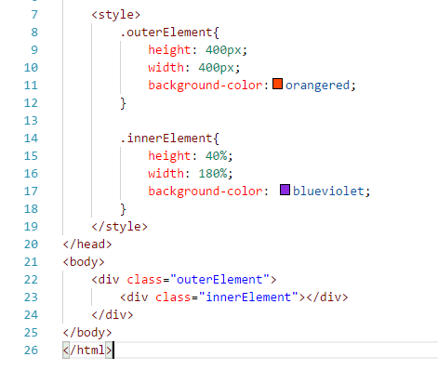
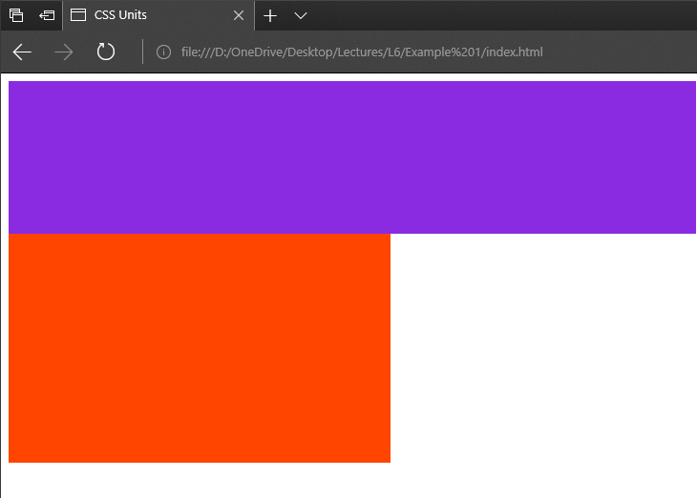
Основи на CSS
Мерни единици
%
width:40%;
Ако използваме проценти за мерна единица, трябва да знаем че те могат да бъдат не само между
0% и 100%, а в някой ситуации, могат да са със стойност по-голяма то 100%

Slide 5
Основи на CSS
Мерни единици
%
Когато използваме % за мерна единица, трябва да имаме в предвид, че става на въпрос за процент от същото property на горния елемент.
Ако сложим height: 50% на даден елемент, това означава, че този елемент искаме да го направим 50% от височината на неговия parent.

Slide 6
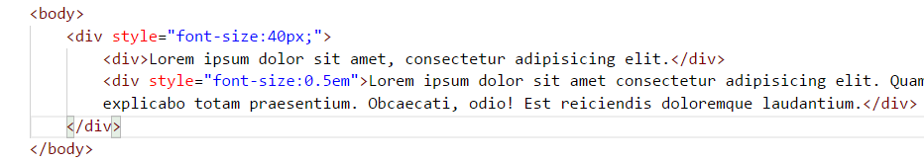
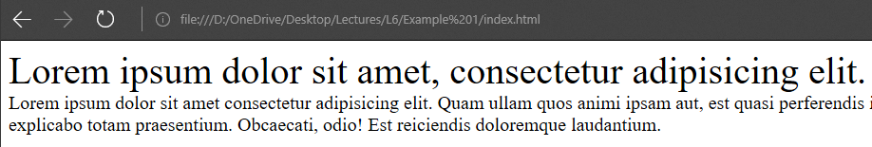
Основи на CSS
Мерни единици
em
Това е мерна единица, която се отнася само за текст. 1em означава, че текста във дадения елемент, ще бъде равен на 100% от зададения до момента размер.
2em съответно ще означава: два пъти по-голям от размера на шрифта до момента.

Slide 7
Основи на CSS
Мерни единици
Освен гореспоменатите мерни единици, има много други:
cm
mm
in
pc
pt
….
За повече информация, можете да погледнете тук: www.w3schools.com

Slide 8
Основи на CSS
BOX model

Slide 9
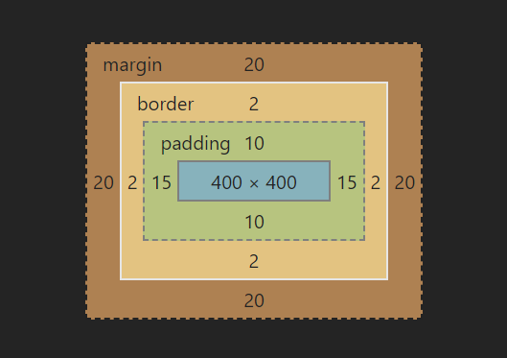
Основи на CSS
Box model
Box model
Всеки един таг, който се визуализира на екрана, може да бъде представен като кутия (box)
Всеки един box има своите слоеве, които обвиват дадения таг
Спрямо W3C, box модела във CSS се състои от 4 слоя:
Margin
Border
Padding
Content

Slide 10

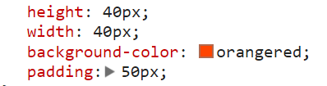
Основи на CSS
Box model
Padding
Определя разстояние около даден таг. Това пространство се намира вътре във границите на елемента.
Ако поставим background-color на даден таг, и променим размерите на padding-а, ще видим, че цветът бива приложен не само върху съдържанието на тага, но и върху padding пространството.
Краен резултат
Content
Padding

Slide 11
Основи на CSS
Box model
Друг вариант чрез, който можем да постигнем същото нещо е:
padding:50px;
По този начин задаваме, padding със стойност 50px от четирите страни на елемента.
Ако искаме да сложим различни стойности отгоре или отдолу, има няколко варианта:
padding-top:50px;
padding-bottom:40px;
padding-left:20px;
padding-right:10px;

Slide 12
Основи на CSS
Box model
За да зададем padding, трябва да използваме следното property:
padding:50px 10px 40px 20px;
top
right
bottom
left
top
За по-лесно запомняне на местоположението на четирите компонента, си представете, че имате часовник, чиито стрелки стоят на позиция 12:00.
Когато стелката се движи, всяка една от посоките бива обходена
left
right
bottom

Slide 13
Основи на CSS
Box model
Възможно да съкратим записа от предния слайд:
padding:50px 10px;
По този начин групираме еднаквите стойности.
Записът по-горе показва 50px отгоре и отдолу и 10px отляво и отдясно

Slide 14

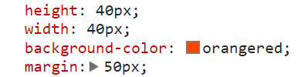
Основи на CSS
Box model
Margin
За разлика от padding, със margin определяме големината на пространството, което отделя даден елемент от останалите елементи. Ако използваме margin и поставим цвят за фон на даден таг, този цвят няма да се визуализира във частта от страницата, която заема самият margin
Краен резултат
Content
Margin

Slide 15
Основи на CSS
Box model
Записа на margin е сходен с този на padding:
margin:50px;
margin-top:50px;
margin-bottom:40px;
margin-left:20px;
margin-right:10px;
margin:50px 10px 40px 20px;
margin:50px 20px;

Slide 16
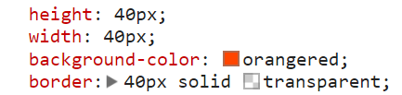

Основи на CSS
Box model
Border
На границата между margin и padding, се намира border
Сходно на padding-a border влиза вътре във очертанията на самия елемент
Краен резултат
Content
Border

Slide 17
Основи на CSS
Box model
Сходно със margin и padding, и при border можем да запишем едно и също нещо по няколко начина.
Разликата, е в това, че border може да има не само размер, но и цвят и форма
border:50px solid orange;
Дебелина
Форма
Цвят
Можем да пропуснем който и да е от трите компонента, и кода пак ще бъде валиден.

Slide 18
Основи на CSS
Box model
Възможно е да променим само едно от свойствата на border-а, както и да специфицираме, за коя от страните на селектирания елемент искаме да поставим border.
border-color:orange;
border-style:solid;
border-width:2px;
border-top-color:orange;
border-top-style:solid;
border-top-width:2px;
border-top:2px solid orange;

Slide 19
Основи на CSS
Позициониране
на елементи

Slide 20
Основи на CSS
Позициониране на елементи
Ако желаем да поставим даден елемент от страницата, на дадено място можем да използваме property наречено position
За него има няколко различни стойности:
absolute
relative
fixed
static
sticky
Всяка една от тези стойности променя изцяло начина, по който се държи дадения таг (от гледна точка на визуализиране)

Slide 21
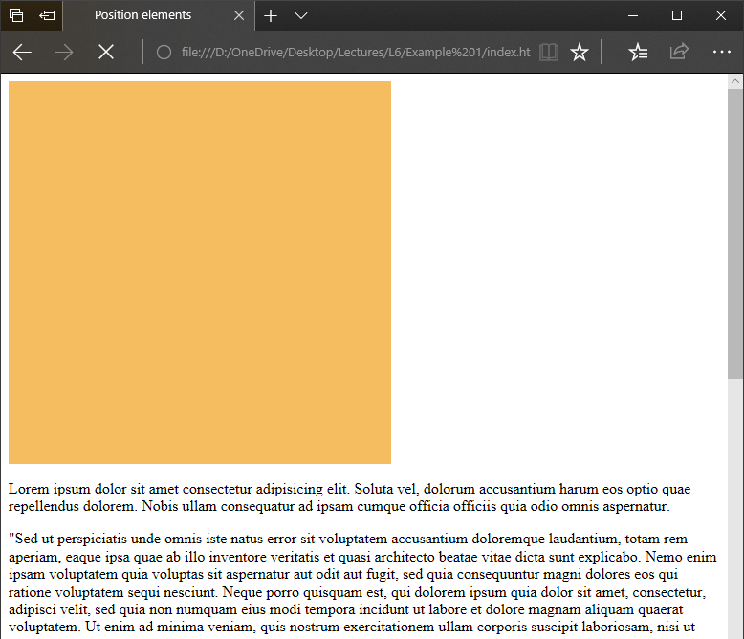
Основи на CSS
Позициониране на елементи
Static
Това е позиционирането, което браузерът използва по подразбиране.
Елементът, който искаме да позиционираме не се влияе от property-та като top, bottom, left и right
position:static;
Ако всички елементи са static, то тогава всеки елемент ще избутва останалите, като подсигурява, че няма да имаме застъпване на два или повече тага.

Slide 22
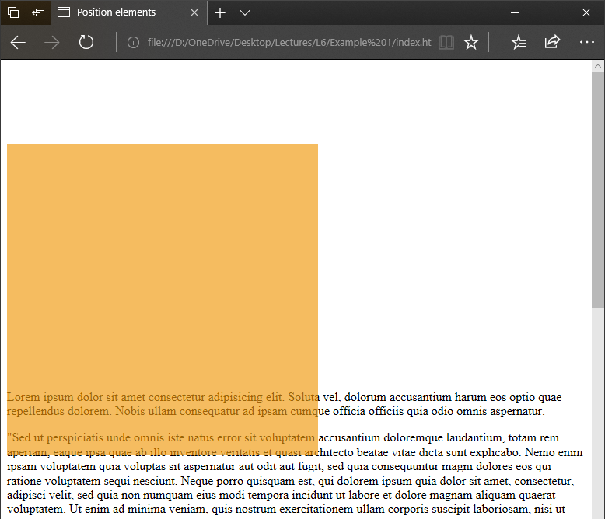
Основи на CSS
Позициониране на елементи
Relative
Начина, по който се държат елементи със position:relative, е много сходен със начина на държане на елементи със position:static. Основната разлика, е че при relative можем да дефинираме отстояние от четирите страни на елемента, използвайки property-та: top, bottom, left и right
position:relative;
Когато използваме property като например top:100px;
Елементът продължава да заема оригиналната си позиция, поне от гледна точка на другите елементи около него.
В допълнение, елемента се отмества със 100px надолу, като тези 100px не избутват останалите елементи по страницата.

Slide 23
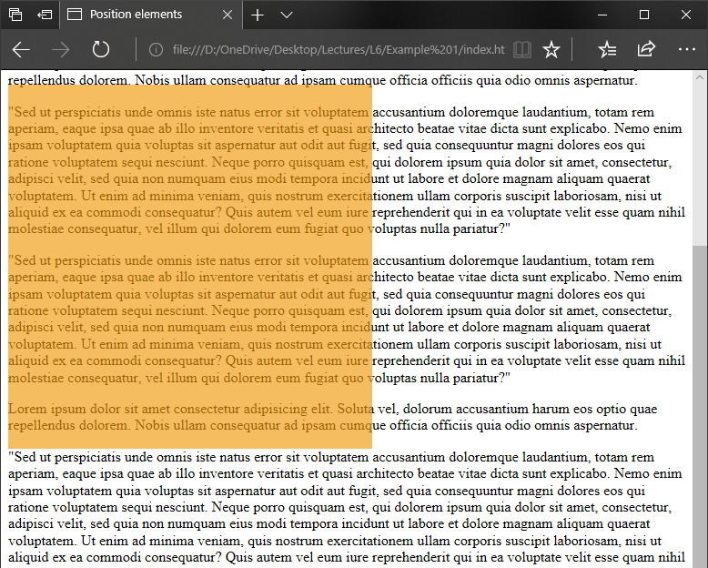
Основи на CSS
Позициониране на елементи
Fixed
Когато използваме position: fixed, позицията на елемента бива фиксирана към viewport-а на дадената страница, без да има никакво значение какви други елементи има по страницата, нито къде се намира селектирания таг, спрямо останалите елементи.
position:fixed;
Оранжевия квадрат, ще стои винаги на една и съща позиция, независимо дали се преместваме надолу по страницата.

Slide 24
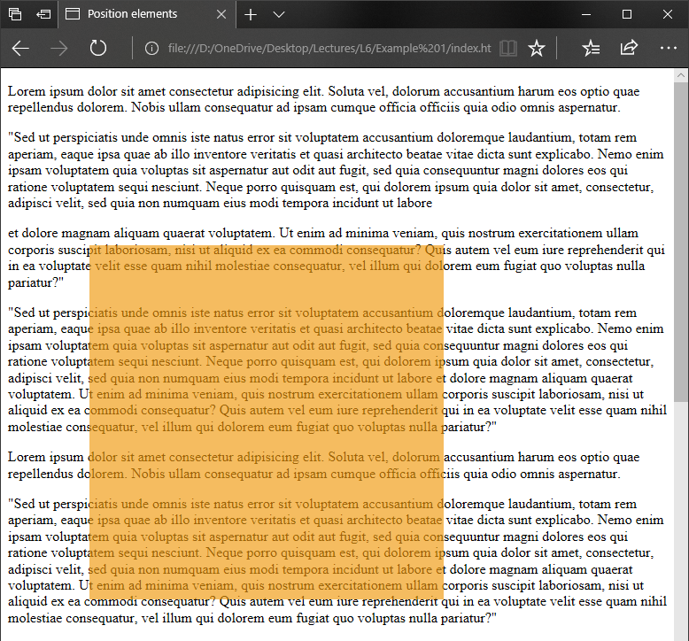
Основи на CSS
Позициониране на елементи
За да преместим елемента на друга позиция, трябва да му зададем отстояние от горе и отляво. Това става чрез следните два реда CSS:
left:100px;
top:200px;
200px
Съществуват също така и bottom и right
100px

Slide 25
Основи на CSS
Позициониране на елементи
Absolute
Когато използваме absolute, задаваме позицията на елемента, по сходен начин както при fixed.
Една от разликата е, че тук не позиционираме селектирания таг спрямо viewport-a на страницата, а спрямо позицията на parent елемента.
position:absolute;
Property-тата top, left, bottom и right са напълно валидни и в този случай.
По този начин, ако parent елемента се премести или си промени размерите, това ще се отрази и на селектирания от нас елемент.
В случай, че parent елемента има position:static, то тогава за отправна точка ще се използва елементът на по-високо ново.
В случай, че всички елементи нагоре по йерархията са със position:static, тогава за отправна точка, ще се използва началото на документа (горния ляв ъгъл на <body>)

Slide 26
Основи на CSS
Позициониране на елементи
Още един начин за позициониране на елементи по страницата, е чрез property-то display.
Различни стойности могат да бъдат:
inline
block
inline-block
none
flex
table
В тази лекция, ще разгледаме само основните.

Slide 27
Основи на CSS
Позициониране на елементи
None
Ако искаме да скрием даден елемент от екрана, можем да поставим стойност none на property-то display
display:none;
Без да има значение какъв е тагът или колко други елемента има вътре във него, ако сме поставили display:none, този елемент, както и всичко вътре във него ще се скрие от екрана на потребителя.
Останалите тагове край този, който сме скрили, ще се държат все едно този елемент изобщо не съществува.
! Ако имаме <video> или <audio> и ги скрием докато вървят съответно видеото или аудиото, то те ще продължават да вървят, дори и след като са скрити и ще продължаваме да чуваме звук.

Slide 28
Основи на CSS
Позициониране на елементи
Inline
Относно позиционирането, всички елементите, които имат такъв display тип, ще се държат като текст.
display:inline;
Всички inline елементи се стараят да заемат максимално малко пространство.
Дори и да променяме височината и ширината на inline елемент, това няма да има ефект.
Примери за inline тагове са:
<a> </a>
<img/>
<button> </button>
<span> </span>
<input/>
<label> </ label >

Slide 29
Основи на CSS
Позициониране на елементи
Block
Елементи, които имат diplay:block винаги се стараят да заемат максималната широчина, която им е предоставена.
display:block;
Такива елементи могат да бъдат повлияни от промяна на height и width property-та.
Примери за inline тагове са:
<p> </p>
<h1></h1>
<form> </form>
<div> </div>
<ol></ul>
Всички семантични тагове

Slide 30
Основи на CSS
Позициониране на елементи
Inline-block
Това е нещо средно между inline и block.
display:inline-block;
Елемента едновременно заема минимално възможно разстояние по хоризонтал (както inline)
И в същото време, може да променяте широчината и височината със property-тата height и width

Slide 31
Основи на CSS
Още CSS стилове

Slide 32
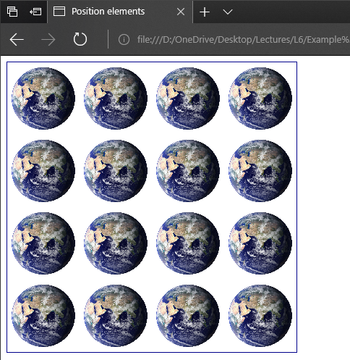
Основи на CSS
CSS Стилове
Като допълнение към стиловете от предната лекция, можем да използваме и следните:
background-image:url(‘planet.png’);
По този начин задаваме изображение като фон на даден таг.
По подразбиране изображението се повтаря многократно като pattern:

Slide 33
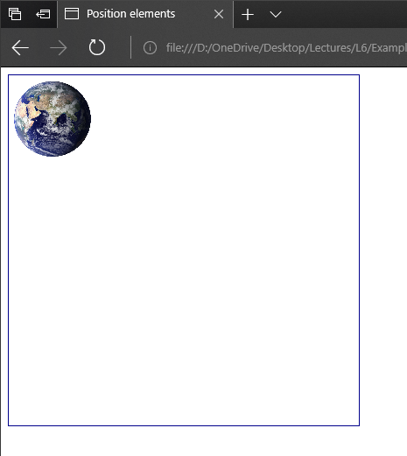
Основи на CSS
CSS Стилове
За да предотвратим повторението на изображението, можем да поставим следния стил:
background-repeate:no-repeat;

Slide 34
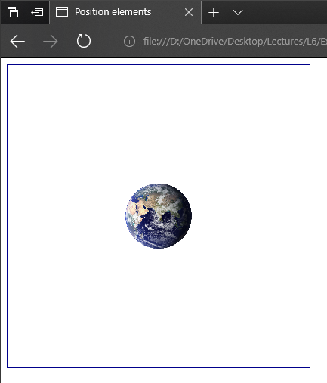
Основи на CSS
CSS Стилове
За да преместим изображението, трябва да използваме background-position:
background-position:center;
Възможни стойности са:
center
left
right
top
bottom

Slide 35
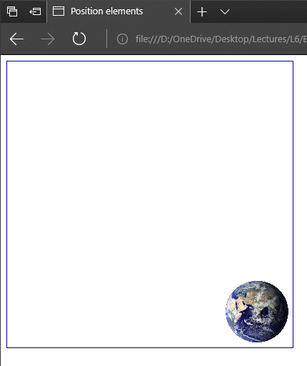
Основи на CSS
CSS Стилове
За позицията можем да дефинираме отстояние по Х и по Y
background-position:right bottom;

Slide 36
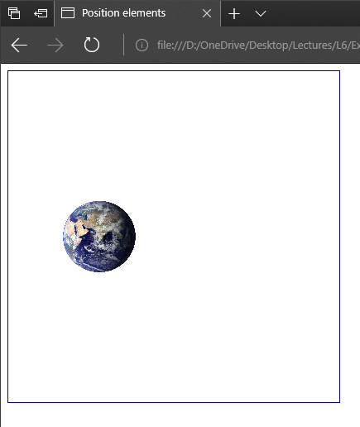
Основи на CSS
CSS Стилове
За стойност на X и Y мием да поставяме и числа със различни мерни единици, като px или %
background-position:20% 150px;

Slide 37
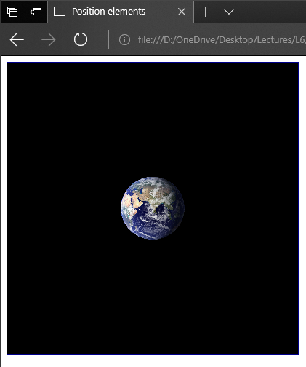
Основи на CSS
CSS Стилове
Можем да комбинираме background-image със background-color:
background-image:url(‘planet.png’);
background-color:black;

Slide 38

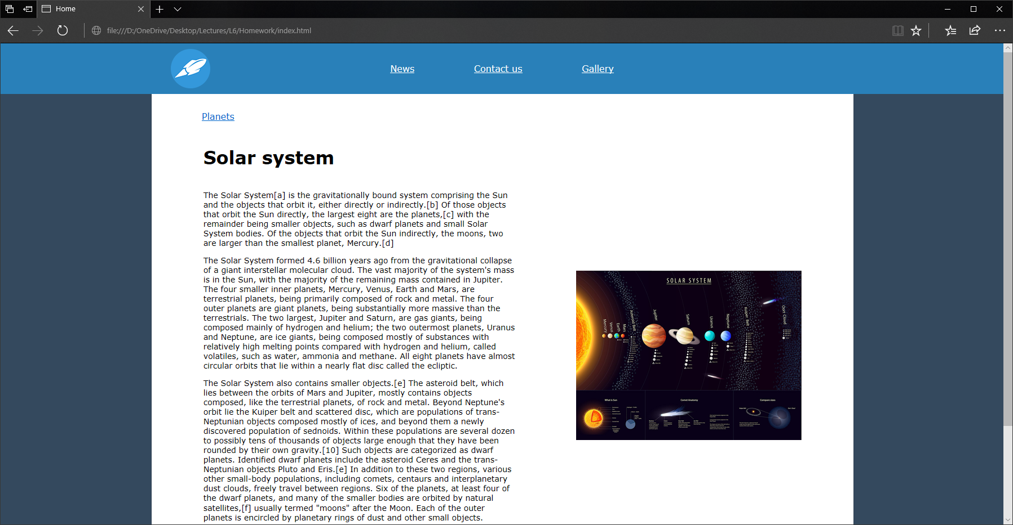
Основи на CSS – Домашно задание
Направете същото домашно както във лекция 4, но без да използвате таблици и със променен външен вид

Slide 39
Основи на CSS – Домашно задание
Когато потребителя слезе надолу в страницата, основното меню горе, трябва да стои винаги най-отгоре на екрана.
Шрифта е “Verdana”
Цветовете можете да си ги вземете от тук: https://flatuicolors.com/palette/defo

